Slide 1
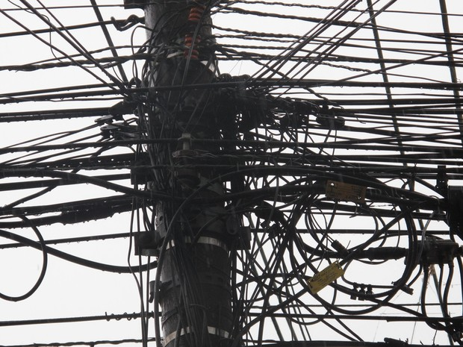
cultura e cidade
AULA 13

Slide 2
Centro Cultural São Paulo
Diferentes maneiras de produzir a cidade

Slide 3
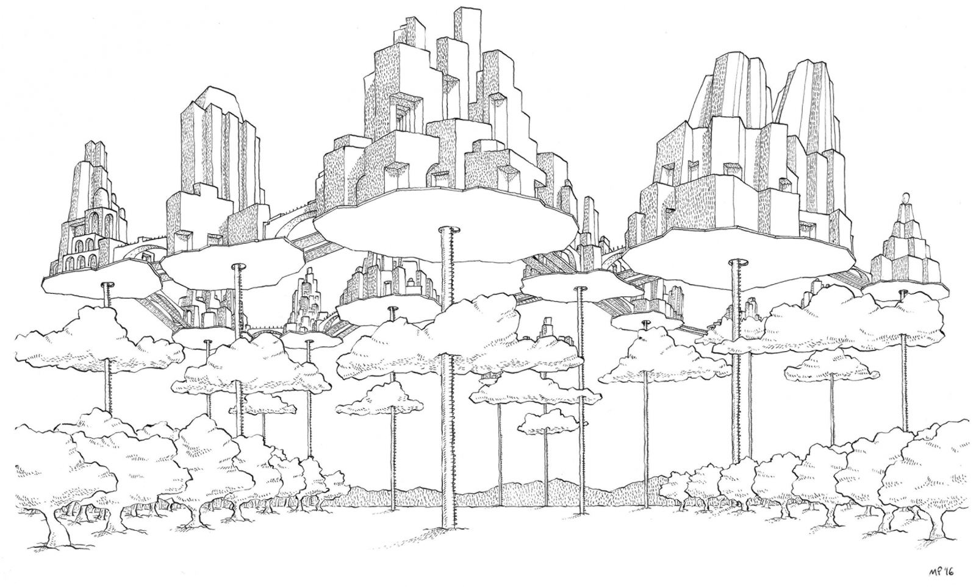
As cidades invisíveis Ítalo Calvino
p.43

Slide 4
Imaginários culturais da cidade: conhecimento, espetáculo, desconhecimento Néstor García Canclini
O que é uma cidade?
Tensão entre o que são as cidades e o que queríamos que fossem.
Cidades do conhecimento, cidades do espetáculo, cidades do reconhecimento, cidades do desconhecimento.

Slide 5
Cidade
Primeira e decisiva esfera cultural do ser humano
David Harvey: “A liberdade de fazer e refazer a nós mesmos e as nossas cidades é um dos mais preciosos de todos os direitos humanos”.
“São Paulo não é mais uma cidade – constatação dura de aceitar. A cidade deixou de ser. Não por ter sido promovida a metrópole; e, recentemente, à metrópole global. A cidade deixou de ser porque o espírito da cidade não habita mais seus moradores. O espírito não está mais lá, esgarçou-se até romper-se sob as forças concomitantes e complementares da riqueza e da miséria, que, desenfreadas, tomaram conta do espaço e do tempo, violentando os lugares e as pessoas. (...) A agonia da cidade é um efeito colateral que ninguém vê, nem quer ver.”
Laymert Garcia dos Santos (Cidade e Cultura, esfera pública e transformação urbana)

Slide 6
Cidade
Espaço de convergência de projetos coletivos = série de projetos coletivos, espaço de ampliação (potencial) dos horizontes culturais → traçar e redesenhar a vida cotidiana e a esfera pública.
Interdependências → exigem maior disponibilidade para conviver diariamente com os diferentes e aumentam os riscos – reais e imaginários – de que essas diferenças se tornem conflituosas.
O incremento dos choques indica que suportamos mal tanta proximidade.

Slide 7
Cidade
Néstor García-Canclini: “Num momento de intensas relações globais diretas entre os diferentes atores sociais, o protagonismo da cidade torna-se ainda mais premente e justificado”.
Antônio Arantes: “Os habitantes da cidade deslocam-se e situam-se no espaço urbano. Nesse espaço comum, que é cotidianamente trilhado, vão sendo construídas coletivamente as fronteiras simbólicas que separam, aproximam, nivelam, hierarquizam, numa palavra, ordenam as categorias e os grupos sociais em suas mútuas relações”.

Slide 8
Microroteiros da Cidade Laura Guimaraes
https://www.youtube.com/watch?v=D7U6Sq3Tfx8

Slide 9
Cidade: dados
2008 → população urbana mundial supera a rural (ONU).
2050 → previsão de que 65% da população mundial viverá em cidades (população mundial total será de 9 bilhões de pessoas). Não são megacidades que mais crescerão, mas sim cidades de até 500 mil habitantes.
1/3 da população urbana mundial vive em favelas (40% delas na Índia e China; 90% em países não desenvolvidos ou em desenvolvimento).
Brasil: 6% população brasileira = 11,4 milhões de moradores em favelas (população de países como Grécia e Portugal). 48,9% na região Sudeste (IBGE, Censo 2010).
2020 → pobreza urbana do mundo chegará a 45% ou 50% dos moradores das cidades (ONU).

Slide 10
Teresa Pires Caldeira
Inscrição e Circulação: novas visibilidades e configurações do espaço público em São Paulo (Novos Estudos Cebrap, n.94, 2012)
Qual a novidade dos rolezinhos: espaço público, desigualdade e mudança em São Paulo (Novos Estudos Cebrap, n.98, 2014)

Slide 11
Teresa Pires Caldeira
Diferentes maneiras de produzir a cidade
Apropriações do espaço urbano produzidas de maneiras inusitadas → transformação e rearticulação das desigualdades sociais que marcaram estes espaços
Visibilidades que refletem novas formas de atuação política: representação de si (marcas deixadas na cidade)
Produções artísticas e intervenções urbanas
Intervenções contraditórias: afirmam o direito à cidade mas fragmentam a esfera pública/ explicitam a discriminação mas recusam a integração.
Atos transgressivos: livre circulação pela cidade
Pixações + Grafites: mudança no meio de expressão implica mudança no processo de significação.
Nova concepção tanto do espaço público democrático como do papel dos grupos subalternos na produção da cidade.
Cidade cada vez mais segregada (Cidade de muros)
Espaços públicos relegados à condição de territórios abandonados

Slide 12
Teresa Pires Caldeira
“Agora, é acima de tudo nos campos da produção cultural, da intervenção urbana, da vida cotidiana e da circulação de signos que se cristalizam as novas articulações” (p.40).
Outras maneiras de produzir a cidade
CIRCULAÇÃO: motoboys, skatistas, parkour → acesso à toda a cidade → performances que .decifram os espaços urbanos e os exploram desde ângulos inusitados
Rompimento da dicotomia centro – periferia
“Uma cidade só existe para quem pode se movimentar nela.
Motoboys: funcionam como agentes comunicadores
(ver p.63)
Recriam hierarquias de gênero.
“Esses novos atores afastam-se das linguagens políticas e das formas de manifestação já estabelecidas e, em vez disso, privilegiam a produção de signos, os eventos artísticos e culturais, assim como as práticas de mobilidade” (p.66).

Slide 13
PIXO
https://filmow.com/pixo-t51464/trailers/
https://vimeo.com/29691112 (filme completo)
João Wainer e Roberto T. Oliveira
2009

Slide 14
Cidade Cinza
https://www.youtube.com/watch?v=7NpppZaGfJo
Marcelo Mesquita, Guilherme Valiengo
2013

Slide 15
Teresa Pires Caldeira
Circular livremente pelas ruas X circulação no espaço público regulada
Rolezinhos: nova articulação de elementos como circulação, consumo, tensões de classe e raça, disputas pelo controle do espaço público.
Produção cultural: aumenta a circulação pela cidade – rap, grafite, saraus, pichação, break, funk, parkour, skate, motociclismo
Cidade de muros X Circulação que força os limites
Poder de desconcertar, poder de ameaçar – reações e repressões
Romper invisibilidade
Embaralhamento dos sistemas de distinção: distâncias entre as classes eram grandes, as possibilidades de encontro reduzidas (áreas de indistinção).
Diferenças significativas entre os rolês de rappers e pichadores e os rolezinhos: funk ostentação – desejo de consumo
Rolezinhos: consumo expandido e desejos de circulação dos jovens da periferia perturbam sistema de separação e seus modos de regulação.
Criação de práticas de uso do espaço público é sempre tensa.
Políticas de fomento e financiamento à periferia

Slide 16
Post-it City Cidades Ocasionais
http://www.ciutatsocasionals.net/homepage.htm

Slide 17
Zigmunt Bauman Confiança e medo na cidade
‘A uniformidade do espaço social, sublinhada e acentuada pelo isolamento espacial dos moradores, diminui a tolerância à diferença; e multiplica, assim as ocasiões de reação mixofóbica, fazendo a vida na cidade parecer mais ‘propensa ao perigo’.
(...) difusão de espaços públicos abertos, convidativos, acolhedores, que todo tipo de cidadão teria vontade de frequentar assiduamente.

Slide 18
Zygmunt Bauman Confiança e medo na cidade
“Hoje a exclusão não é percebida como resultado de uma momentânea e remediável má sorte, mas como algo que tem toda a aparência de definitivo.”
“
“Os locais públicos são os pontos cruciais nos quais o futuro da vida urbana é decidido neste exato momento.”
“(...) não falo de todos os espaços públicos, mas apenas daqueles que não se rendem à tendência pós-moderna de cristalizá-los por meio da separação e do estranhamento recíprocos. São esses espaços públicos que, reconhecendo o valor criativo das diversidades e sua capacidade de tornar a vida mais intensa, encorajam as diferenças a empenhar-se num diálogo significativo.”

Slide 19
Praça Roosevelt
Palco Roosevelt.
São Paulo, 2010, 21’. http://vimeo.com/14375744

Slide 20
Políticas culturais de proximidade
Políticas culturais de proximidade: participação ativa da sociedade civil. Forma possível para pensar as políticas culturais hoje → ação coletiva, criada e implementada com a participação ativa dos indivíduos, sem o que não faz mais sentido.
Proximidade torna-se a palavra-chave para designar a política cultural: quanto mais perto dos indivíduos, mais viável torna-se sua participação, refletindo os desejos dos que dela se beneficiarão.
O bairro, o distrito, a região, dimensionam tais políticas – recuperação dos anseios, necessidades, e das dinâmicas dos sujeitos envolvidos nesses territórios de proximidade.

Slide 21
ARTFACTORIES
http://www.artfactories.net/spip.php?page=sommaire&lang=en
http://www.artfactories.net/IMG/pdf/HANDBOOK_2011_ENG.pdf

Slide 22
Rogério Proença Leite: Contra-usos da cidade
É na vida pública que as pessoas reafirmam suas diferenças e legitimam suas visões de mundo: o espaço público não se ergue na harmonia das falas, mas na comunicabilidade política do desentendimento, da qual emergem diferentes inteligibilidades sobre fatos iguais e torna factível a possibilidade democrática.
Reativação como espaço público = usos e contrausos – local de dialógica interação política e exteriorização dos conflitos e das discordâncias.
Espaço público: constituído pelas práticas que atribuem sentido e constituem lugares.
Espaço público não existe a priori apenas como rua, mas estrutura-se pela presença de ações que lhe atribuem sentidos.

Slide 23
Rogério Proença Leite Contra-usos da cidade
Contra-sentidos que diferem dos esperados pelas políticas urbanas, contribuem para uma diversificação dos atuais sentidos dos lugares.
Contra-uso = capaz não apenas de subverter os usos esperados de um espaço regulado – demarcação socioespacial da diferença e das ressignificações.

Slide 24
Mapa da Desigualdade 2017 Rede Nossa São Paulo
http://www.nossasaopaulo.org.br/arqs/mapa-da-desigualdade-apresentacao-2016.pdf
Versão completa:
http://www.nossasaopaulo.org.br/arqs/mapa-da-desigualdade-completo-2016.pdf

Slide 25
Agenda 21 da Cultura
http://www.agenda21culture.net/home
A Agenda 21 da Cultura surgiu para dar uma resposta aos desafios de desenvolvimento cultural que a humanidade enfrenta neste século XXI. O documento elenca uma série de diretrizes comuns às cidades, e propõe a cultura como uma dimensão chave das políticas urbanas. Entende-se que os governos locais desenvolvem atualmente um papel fundamental para colocar a globalização ao serviço dos cidadãos e para potencializar a necessidade de uma cultura aberta e diversa. O texto surgiu a partir das discussões empreendidas no Fórum Social Mundial, evento realizado anualmente em Porto Alegre entre 2001 e 2005. No âmbito desse evento, e como parte da programação da edição de 2001, a Prefeitura de Porto Alegre organizou o Fórum de Autoridades Locais (FAL), encontro de representantes de governos locais de todo o mundo, com o objetivo de debater e pôr em prática políticas para a inclusão social e a construção de uma sociedade planetária com justiça, paz e democracia - uma construção que não se pode fazer sem as cidades. Já na segunda edição do FAL em 2002, a cultura emergiu como nova preocupação dos governantes locais. Fazendo uma analogia entre as preocupações ambientais e a sobrevivência da diversidade cultural, ficou firmado no FAL 2003 que as cidades ali representadas deveriam redigir, a exemplo da ECO 92, uma Agenda 21 da Cultura, com o intuito de estabelecer algumas diretrizes para as políticas dos governos locais em favor do desenvolvimento cultural e da sobrevivência da diversidade cultural planetária. A partir de então, os sucessivos rascunhos da Agenda 21 da Cultura foram debatidos em diversos seminários e em reuniões de redes culturais. A versão final do documento foi avaliada e aprovada no IV Fórum de Autoridades Locais, realizado em Barcelona na abertura do Fórum Universal das Culturas em 2004. A Agenda 21 da Cultura compõe uma plataforma contemporânea para a gestão cultural local. Ao identificar o surgimento de novos atores na cena cultural contemporânea (como as periferias) e ao dar visibilidade a conflitos como as questões de gênero e convivência social no espaço urbano, o documento ainda tem o mérito de ter sido concebido à luz dos direitos culturais, considerando-os parte dos direitos humanos. É o documento base que articula a cultura como quarto pilar do desenvolvimento no século 21. http://pnc.cultura.gov.br/wp-content/uploads/sites/16/2012/10/2-agenda-21-da-cultura.pdf

Slide 26
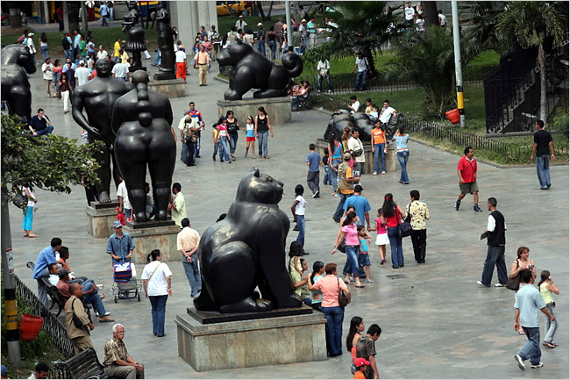
MEDELLÍN
Plaza de las Esculturas

Slide 27
Medellín
Movimento cívico apartidário com uma nova proposta de cidade: ‘Compromiso Ciudadano’ → concertação de pessoas que não participavam da política: setor acadêmico, setor cultural, setor empresarial, setores sociais, ongs - abaixo assinado para coleta de assinaturas
Maior votação da história da cidade
Eleição de Sergio Fajardo (matemático universidade)
Índice de aprovação da gestão ao final do mandato = 80%: gestão 2004/2007

Slide 28
Medellín Projeto de Cidade
Medellín = conhecimento como o principal capital para o desenvolvimento = incrementar, aplicar e melhorar o uso da informação para que a sociedade tenha instrumentos para resolver e lidar com seus problemas
Gerar uma transformação cultural na maneira de ser, atuar e habitar a cidade – sentido de apropriação = espaços de participação cidadã
Estado deve fornecer livre e gratuito acesso à informação e ao conhecimento (Microbus Digital)

Slide 29
Medellín
Transversalidade da cultura nas políticas públicas: 5% do orçamento municipal = cultura como instancia central das políticas públicas
Formulação do plano cultural da cidade baseado na democracia participativa
Reconhecimento do papel fundamental da cultura na busca de alternativas de futuro e para um desenvolvimento sustentado
Conselho Municipal de Cultura: ampliação da participação da sociedade civil para elaboração, execução e acompanhamento das políticas culturais e de planos, projetos e ações para a área cultural

Slide 30
Medellín
Projetos impactantes (urbanísticos e de transformação local)
Proyectos Urbanisticos Integrales - PUI (projetos urbanísticos integrais): intervenção maciça em um bairro
Definição: projetos urbanos que incorporam todos os elementos do desenvolvimento de forma planejada e simultânea em um território definido. Feitos com a participação ativa da comunidade. Escolhas de bairros com problemas profundos
Projetos estratégicos articuladores: grande intervenção no espaço público e de integração à cidade, grandes obras de infraestrutura
Índice de Desenvolvimento Humano (IDH) = orçamento maior para as comunas com menor IDH

Slide 31
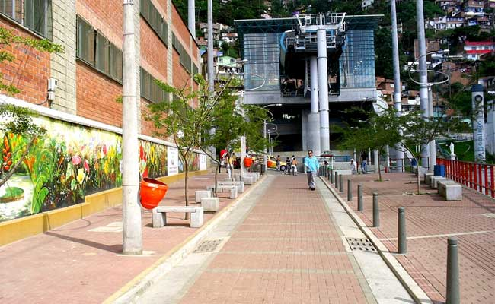
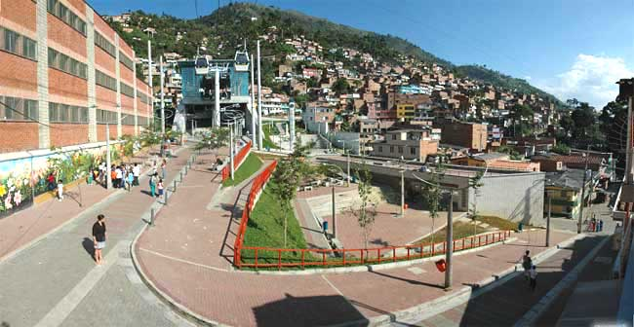
Comuna 1
Santo Domingo

Slide 32
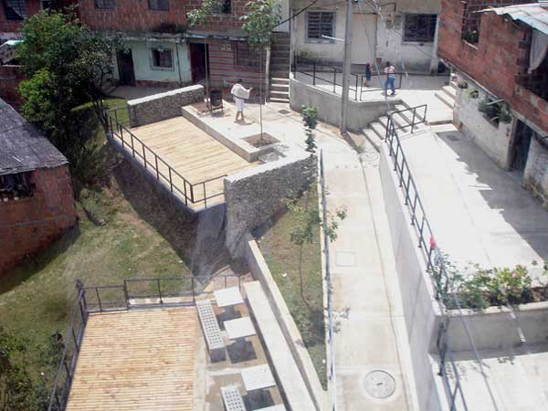
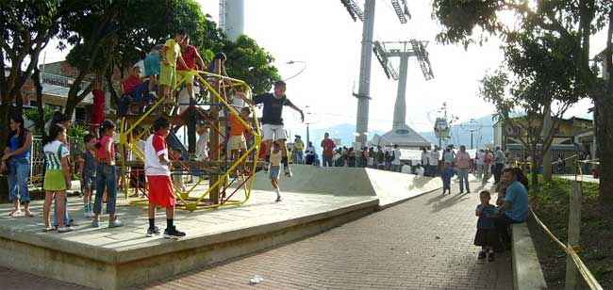
Comuna 1

Slide 33
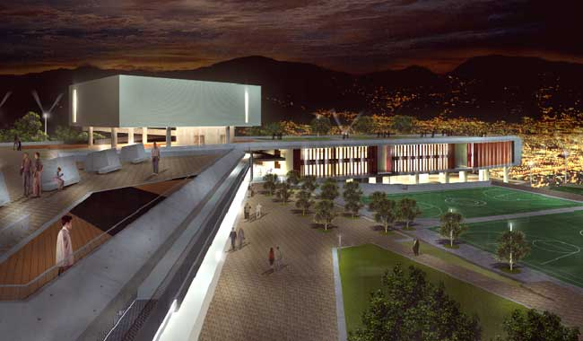
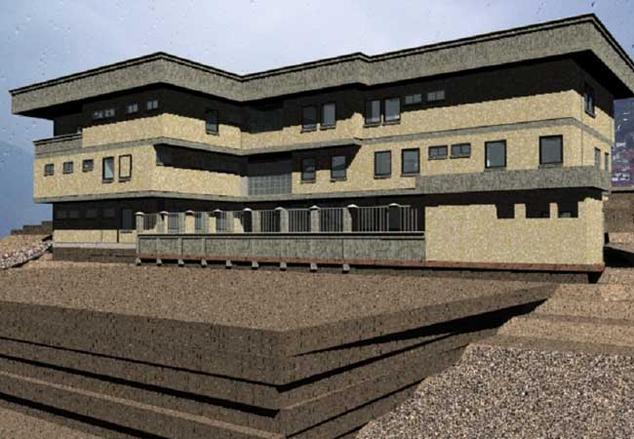
Comuna 1

Slide 34
Comuna 1

Slide 35
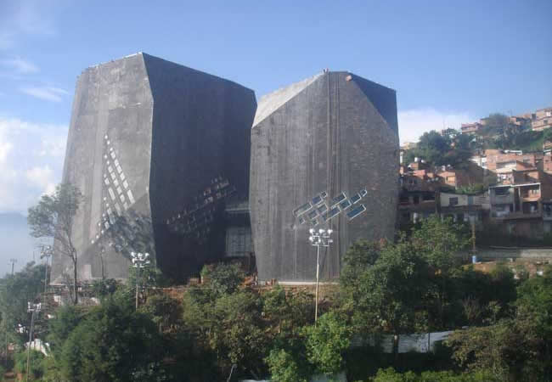
Comuna 1 Parque Biblioteca España

Slide 36
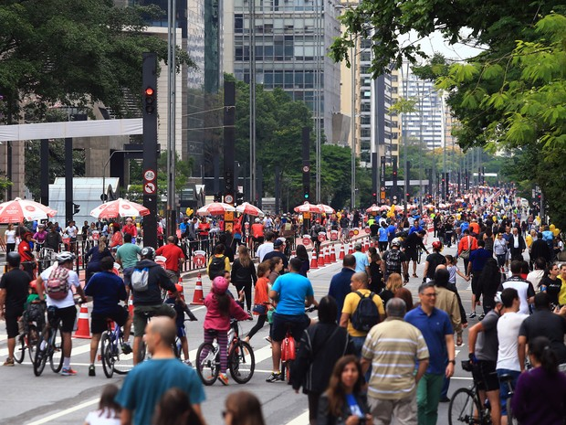
Prefeitura oficializa fechamento da Av. Paulista aos domingos e feriados - 2016
Via faz parte do Programa Ruas Abertas, criado por Haddad em 2015

Slide 37
Região da Luz
Secretaria de Estado da Cultura
Sala São Paulo
Estação Pinacoteca – Memorial da Resistência
Pinacoteca
Museu da Língua Portuguesa
Casa do Povo http://casadopovo.org.br/quemsomos
Oficina Cultural Oswald de Andrade
Museu de Arte Sacra
Sesc Bom Retiro
https://www.cartacapital.com.br/sociedade/a-destruicao-da-cracolandia

Slide 38
Cia. Pessoal do Faroeste
Fundada em janeiro de 1998, a Cia Pessoal do Faroeste completou 18 anos de existência na cidade de São Paulo. Com o objetivo de realizar trabalhos artísticos que reflitam momentos históricos da sociedade brasileira, a proposta é produzir intervenções que valorizem a cidade, o centro de São Paulo e a relação de pertencimento com a região. É nela que se desenvolvem os projetos e a contribuição política e social para o espaço urbano. Em 2013, ganhou vida o projeto "Ateliê Amarelinho" (antigo ateliê da artista Maria Bonomi), onde coletivos e artistas da hospedaria ocupam e compartilham o espaço em uma experiência inédita na cidade. A Cia Pessoal do Faroeste ganhou o Premio Shell na categoria Inovação pelo trabalho de ocupação e intervenção social e artística que contribui para transformação e revitalização urbana da região da Luz.
https://www.pessoaldofaroeste.com.br/
Companhia Mungunzá de Teatro (2008)
http://www.ciamungunza.com.br/
http://www.ciamungunza.com.br/conteiners#conteinerarquitetura

Slide 39
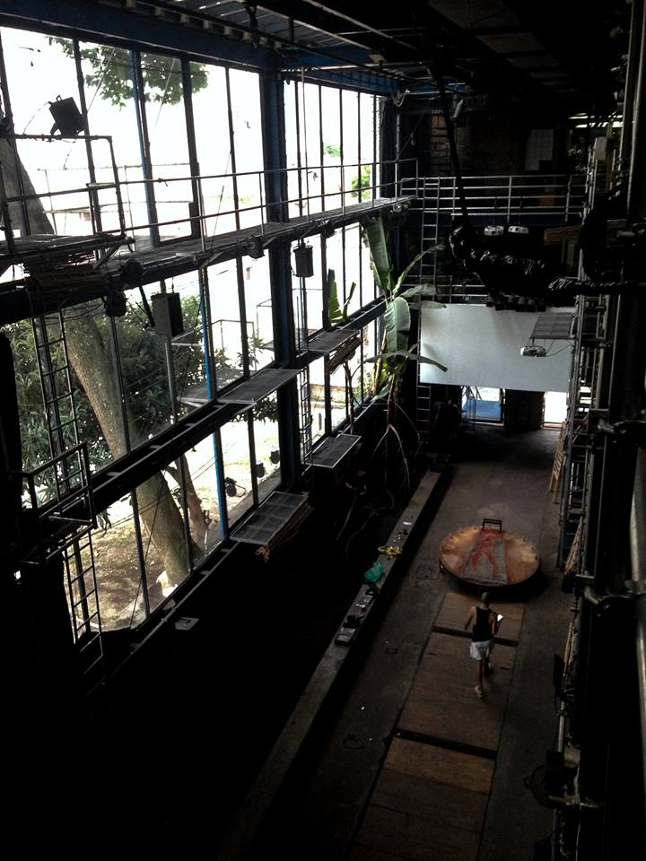
Teatro Oficina completa 59 anos no ano de 2017

Slide 40
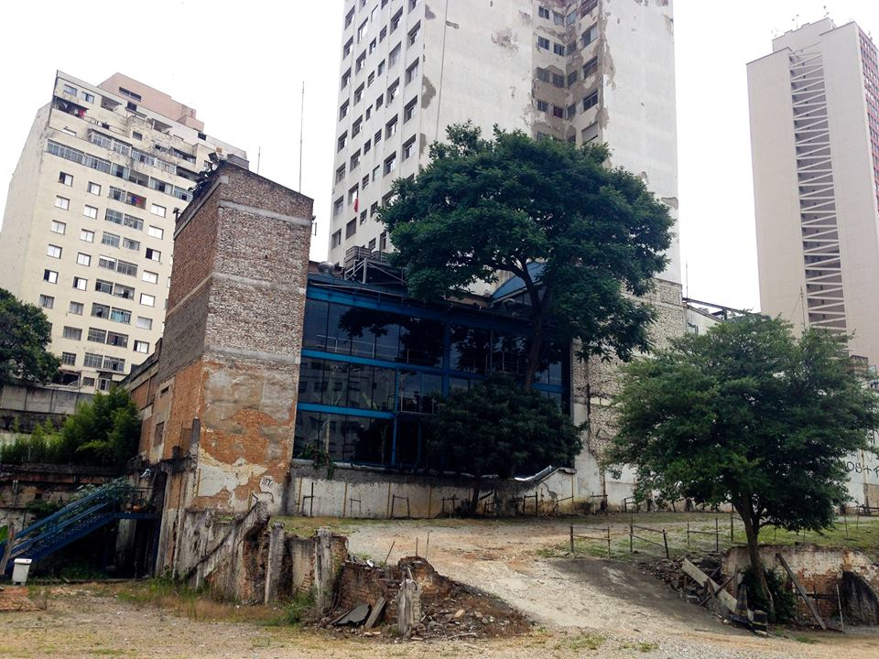
Teatro Oficina
http://teatroficina.com.br/e-preciso-salvar-o-oficina/

Slide 41
A cidade dos rios invisíveis Coletivo Estopô Balaio
https://www.youtube.com/watch?v=lULWfcVYJD0

Slide 42
Ana Teixeira
Escuto histórias de amor:
https://www.youtube.com/watch?v=OoYGiVvA-CM
Troco sonhos:
https://www.youtube.com/watch?v=G8ty2vWR3M4

Slide 43
O que é nosso: Reclaiming the Jungle
https://vimeo.com/112056065
http://misturaurbana.com/2014/12/assista-ao-documentario-o-que-e-nosso-reclaiming-jungle/
Allyson Alapont, Jerry Clode, MuriloYamanaka
2014

Slide 44
PORO: intervenções urbanas e ações efêmeras
http://vimeo.com/8725870
Manifesto por uma cidade lúdica e coletiva. Por uma arte pública, crítica e poética.

